Slide 1
RECONOCIMIENTO DE PLACAS
UNIVERSIDAD TECNOLOGICA DE PEREIRA
PRESENTADO POR:
Ana Manuela Gamboa P
Orfilia castillo Maturana
Programa Ingeniería de Sistemas y Computación

Slide 2
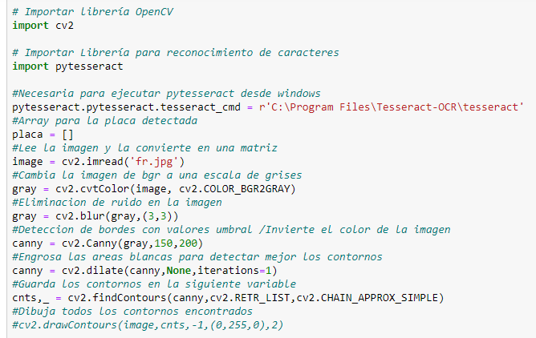
RECONOCIMIETO DE PLACAS
Programa Ingeniería de Sistemas y Computación

Slide 3
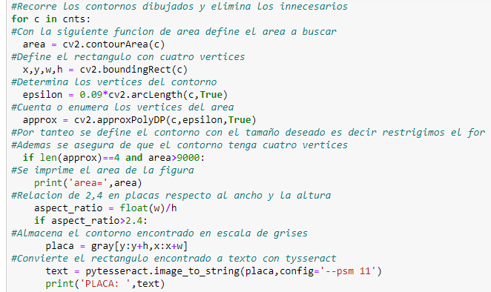
RECONOCIMIETO DE PLACAS
Programa Ingeniería de Sistemas y Computación

Slide 4
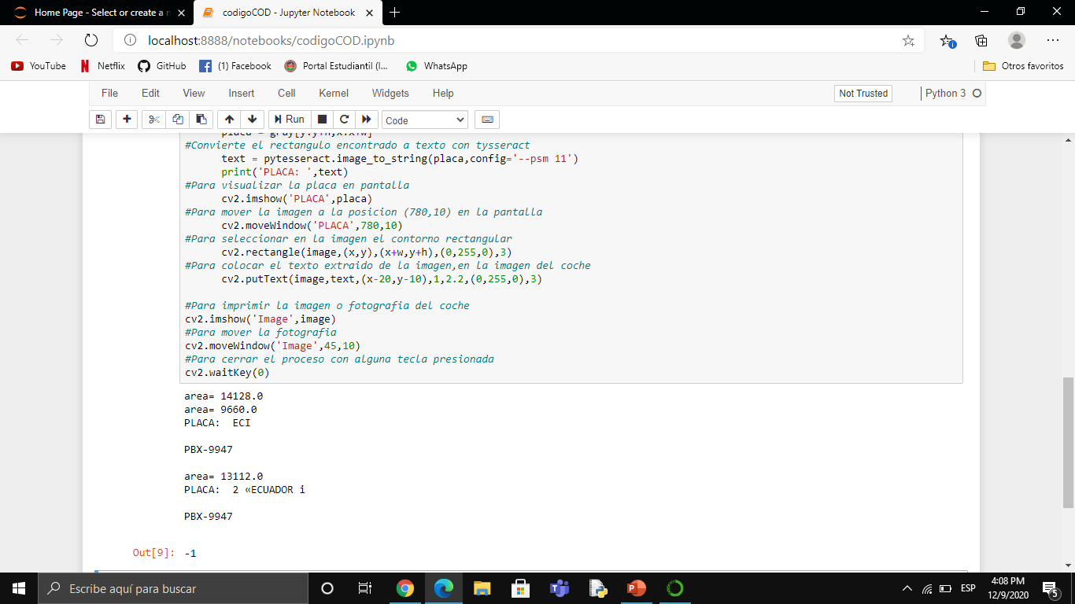
RECONOCIMIETO DE PLACAS
Programa Ingeniería de Sistemas y Computación

Slide 5
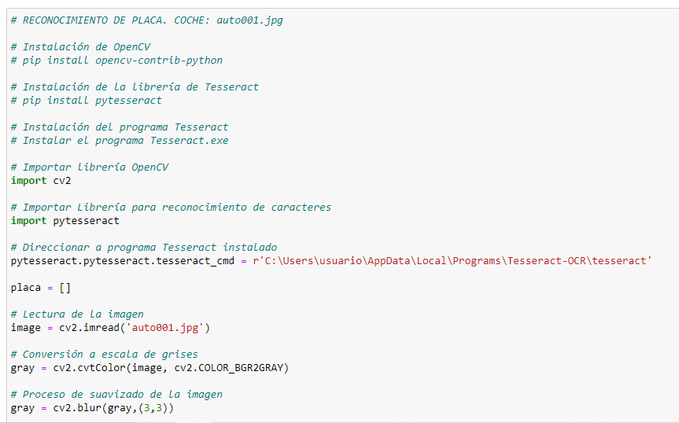
RECONOCIMIETO DE PLACAS
Programa Ingeniería de Sistemas y Computación

Slide 6
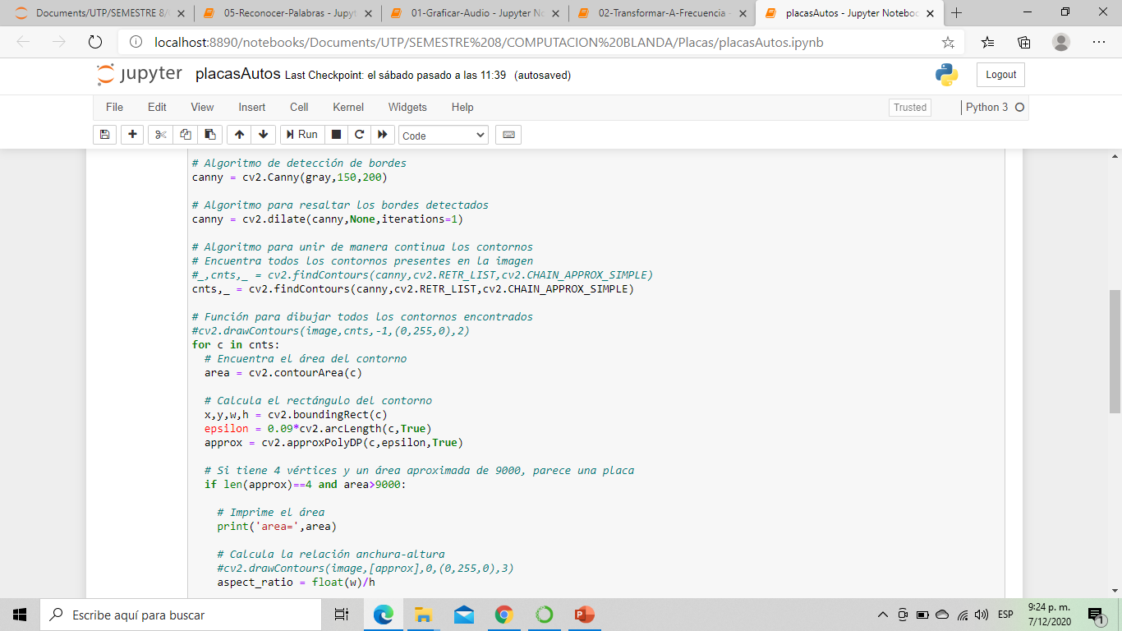
RECONOCIMIETO DE PLACAS
Programa Ingeniería de Sistemas y Computación

Slide 7
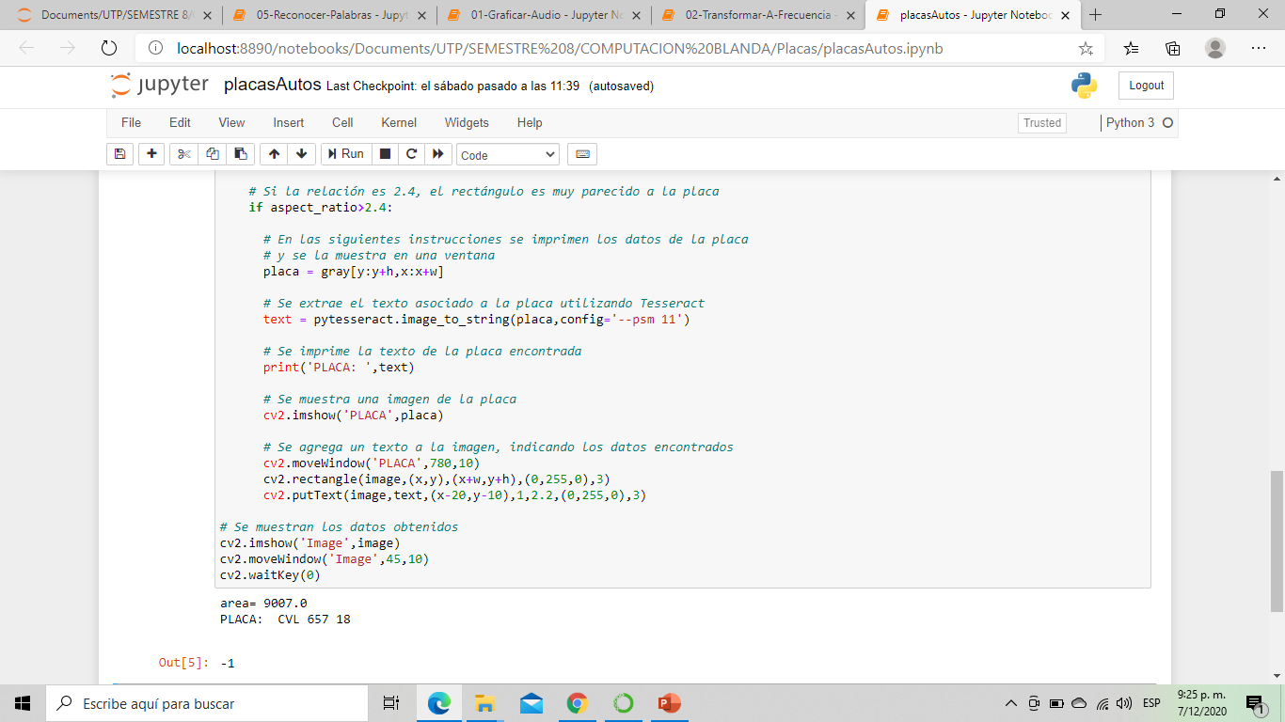
RECONOCIMIETO DE PLACAS
Programa Ingeniería de Sistemas y Computación

Slide 8
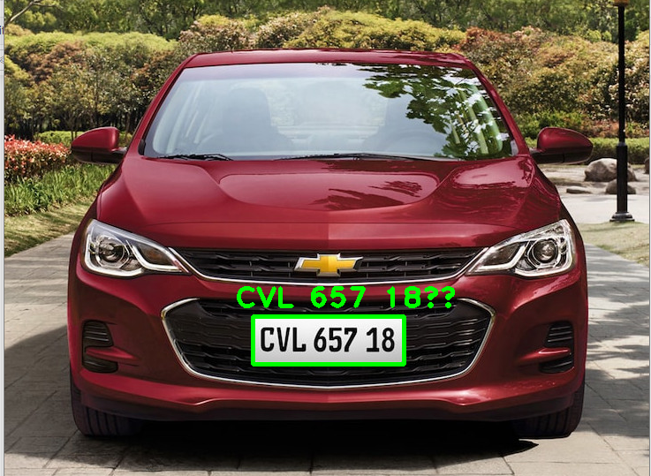
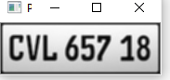
RECONOCIMIETO DE PLACAS
Programa Ingeniería de Sistemas y Computación

